Slide 1
Позитивная социализация средствами творческо-речевой деятельности старших дошкольников с нарушениями речи
Подготовил учитель-логопед МБДОУ №11 «Солнышко»
Цалкосова Виктория Сергеевна

Slide 2
"Усваивая родной язык, ребёнок усваивает не одни только слова ... но бесконечное множество понятий, воззрений на предметы, множество мыслей, чувств, художественных образов... и усваивает легко и скоро, в два-три года, столько, что и половины того не может усвоить в двадцать лет прилежного и методического учения.
Таков этот великий народный педагог – родное слово!"
К.Д. Ушинский.

Slide 3
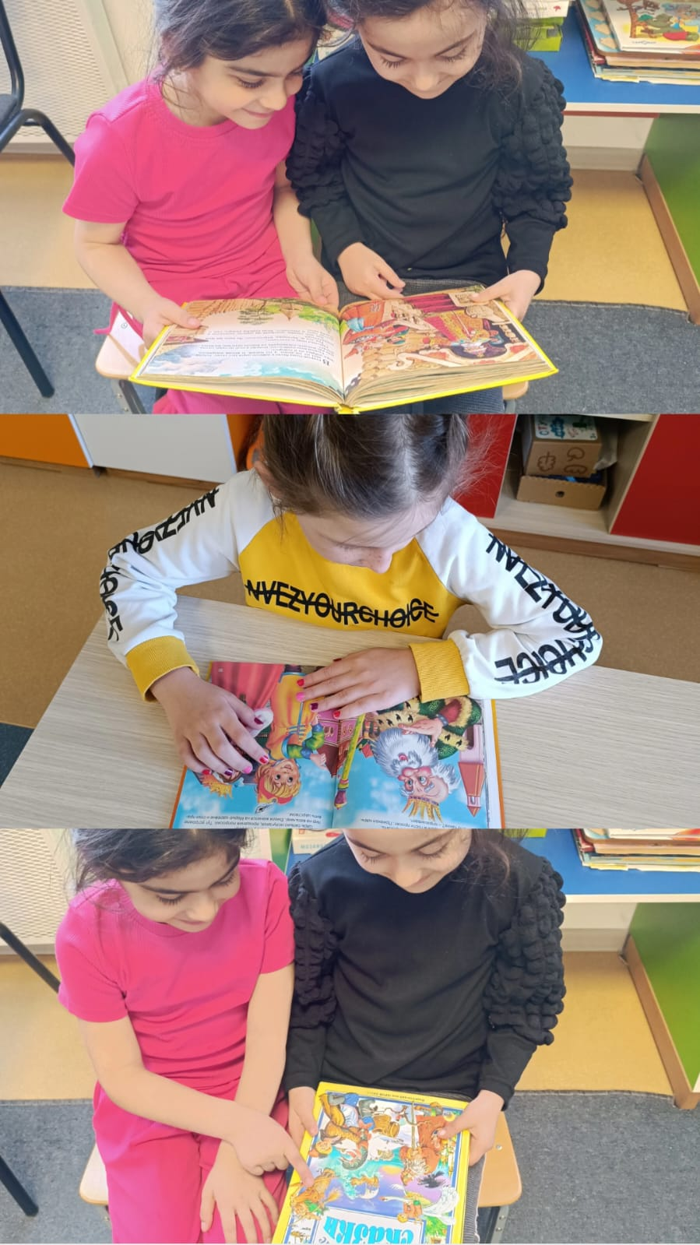
Позитивная социализация на основе произведений детской литературы.

Slide 4
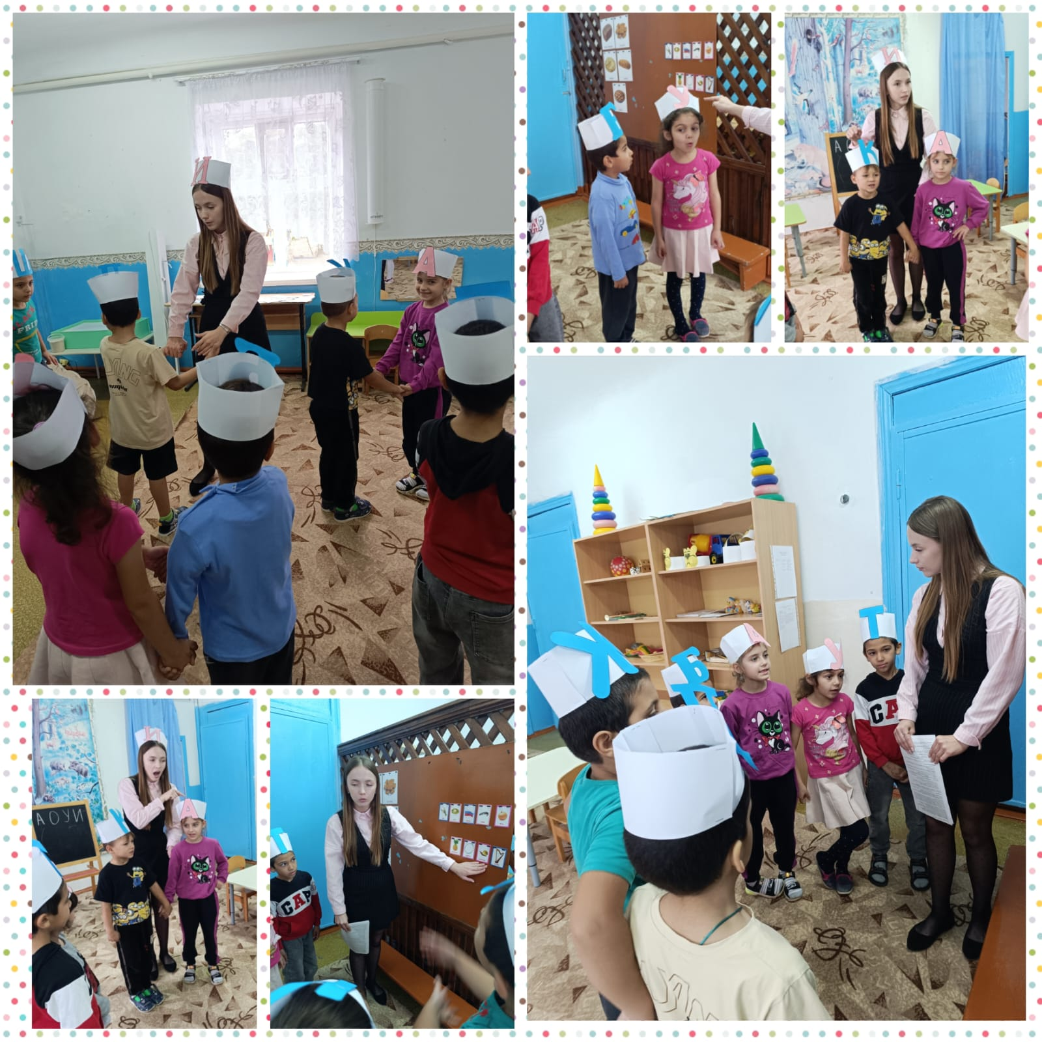
Особенно актуальна художественно-творческая деятельность
для дошкольников с нарушениями речи.

Slide 5
Совместная деятельность способствует формированию:
доброжелательного отношения друг к другу
установлению дружеских отношений
потребности в сотрудничестве

Slide 6
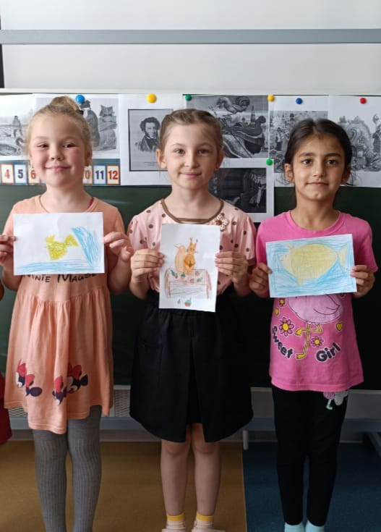
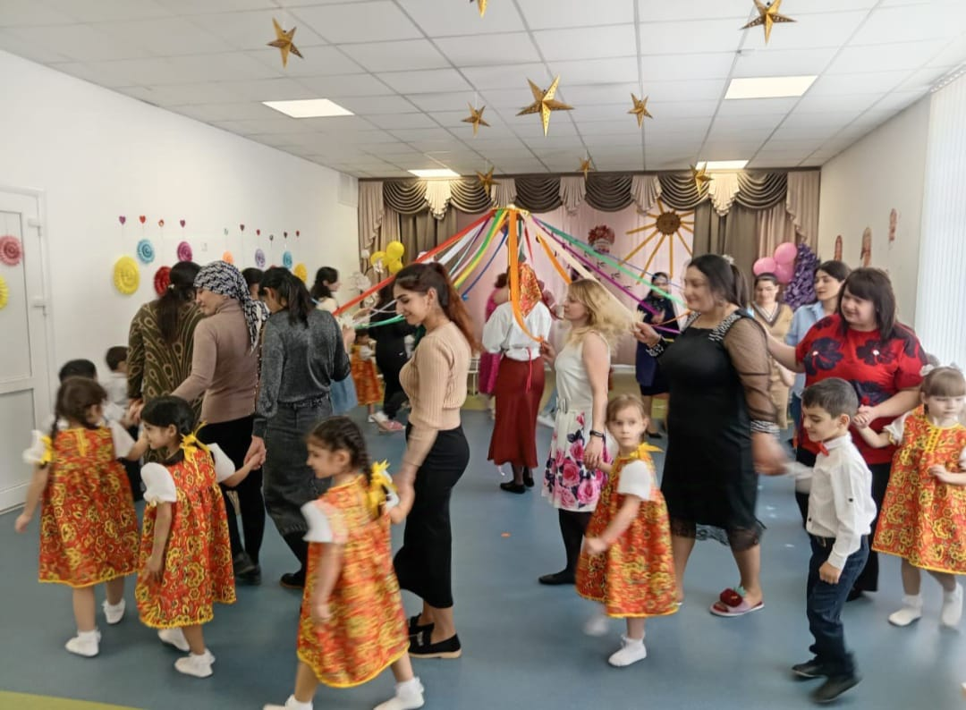
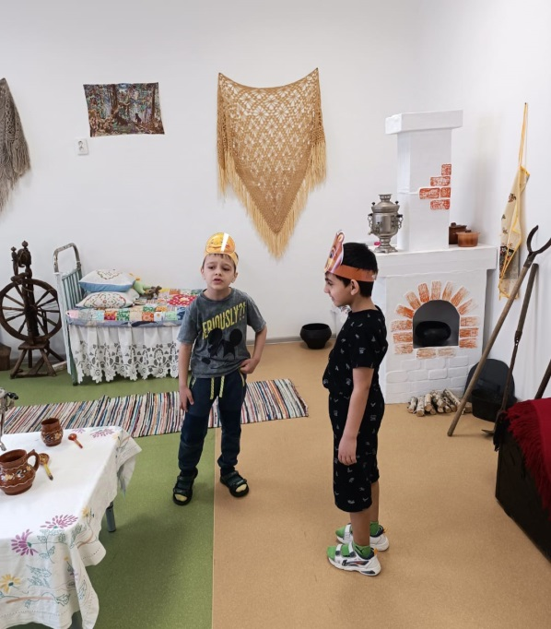
Литературно-речевая;
Виды художественно-творческой деятельности:
Изобразительная;
Театрализованная;
Музыкальная.

Slide 7
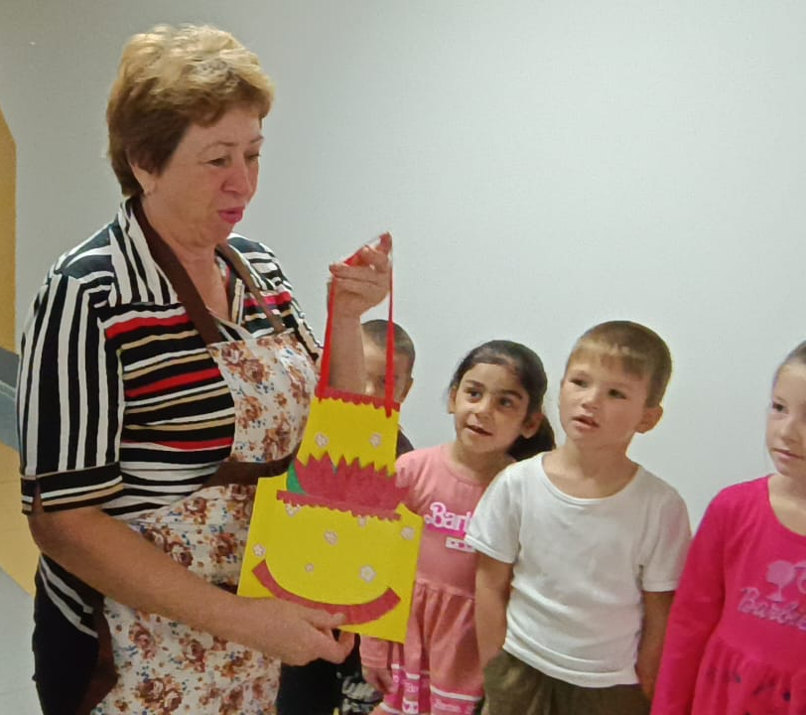
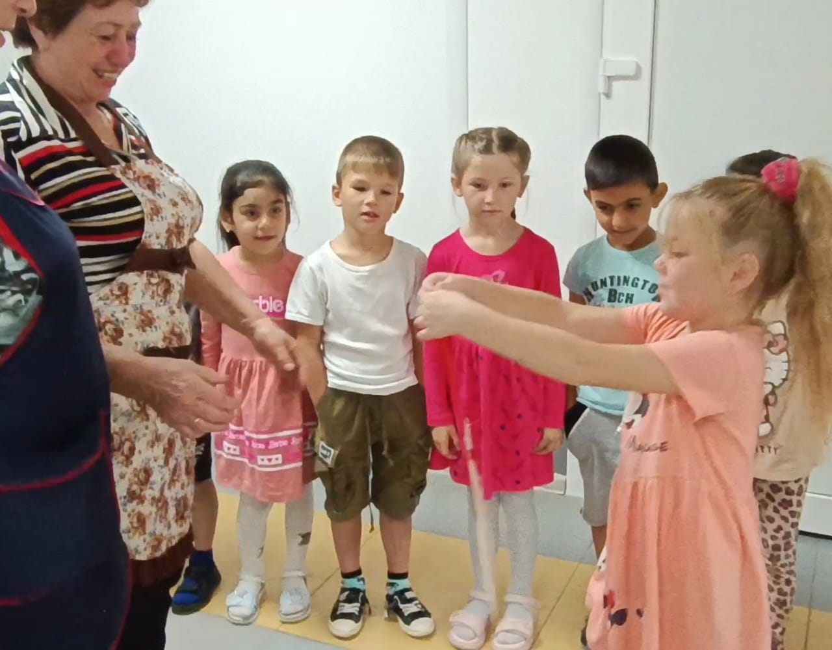
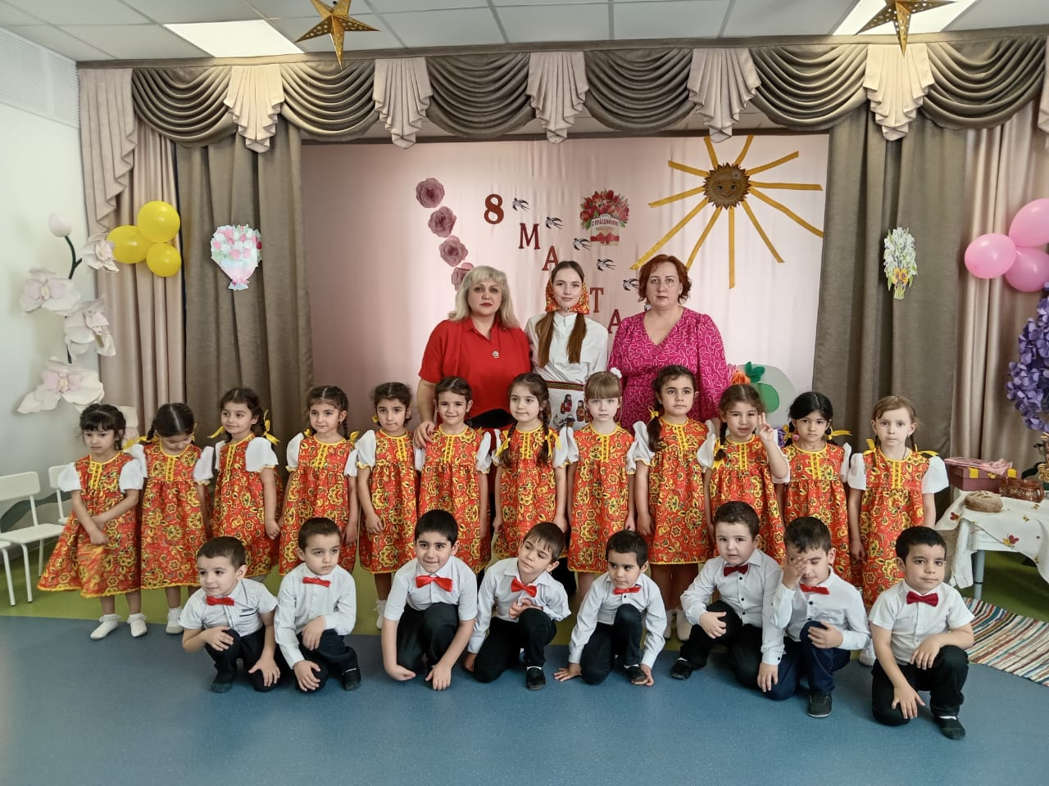
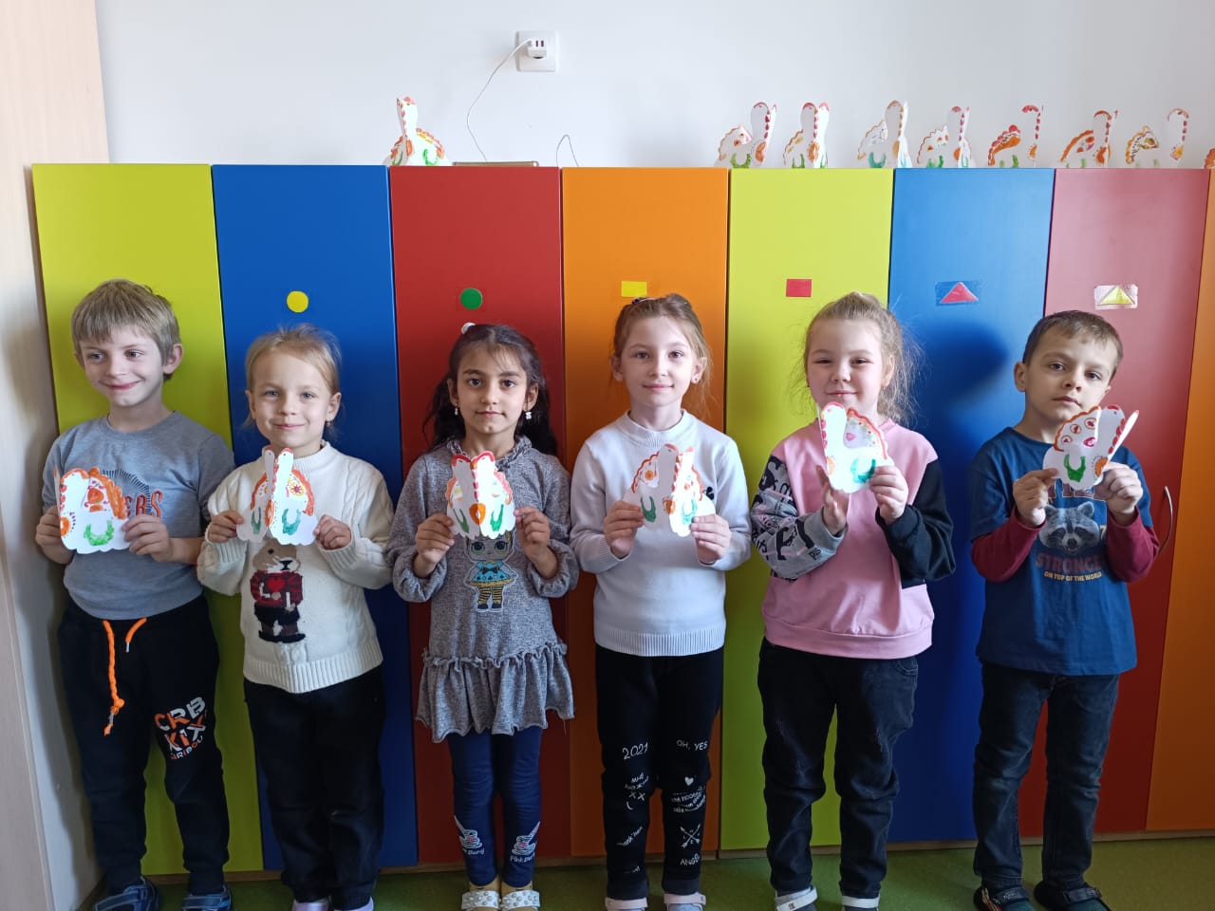
Именно в творческой деятельности реализованы условия, способствующие успешной социализации ребенка.

Slide 8
Таким образом, при условии организации целостной художественно- творческой деятельности детей с особыми речевыми потребностями может быть реализован ее огромный коррекционно-развивающий потенциал.

Slide 9
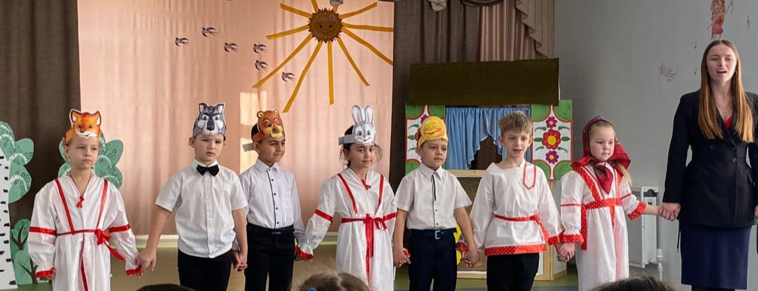
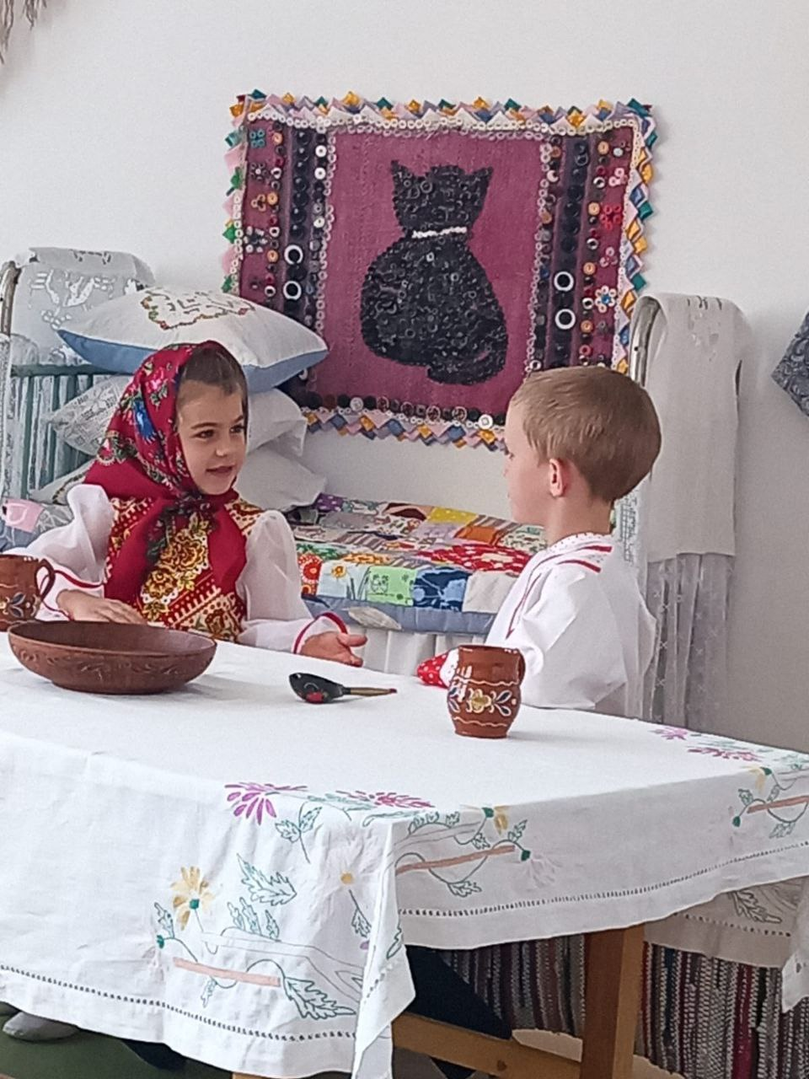
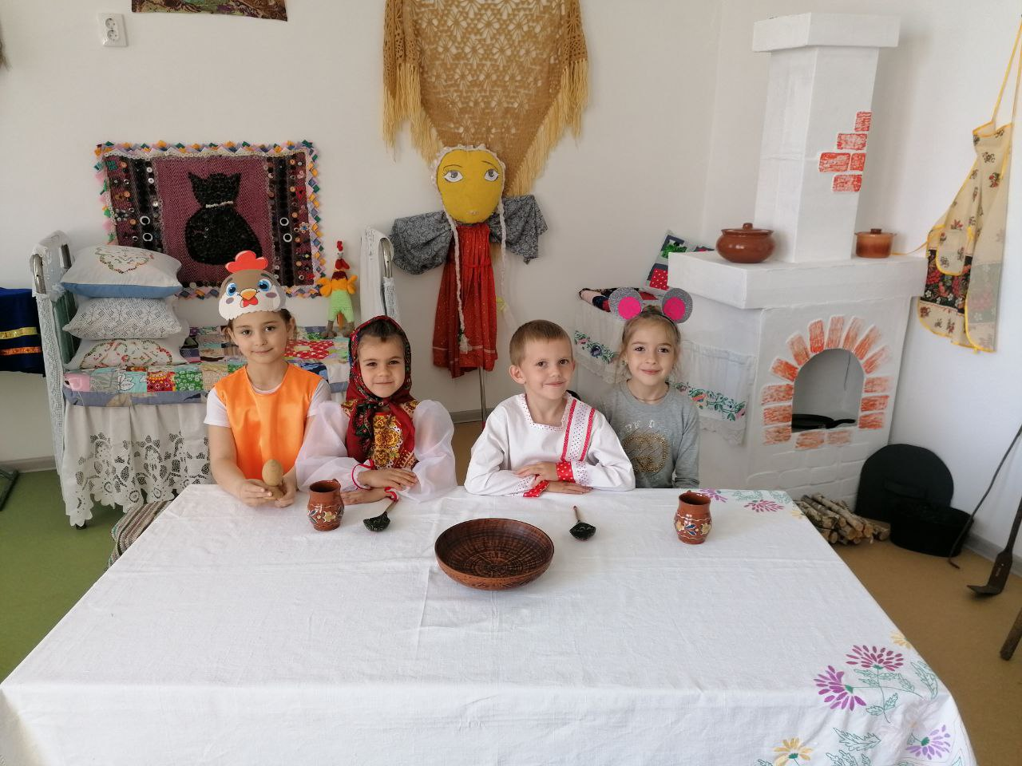
Театрализованная
деятельность

Slide 10
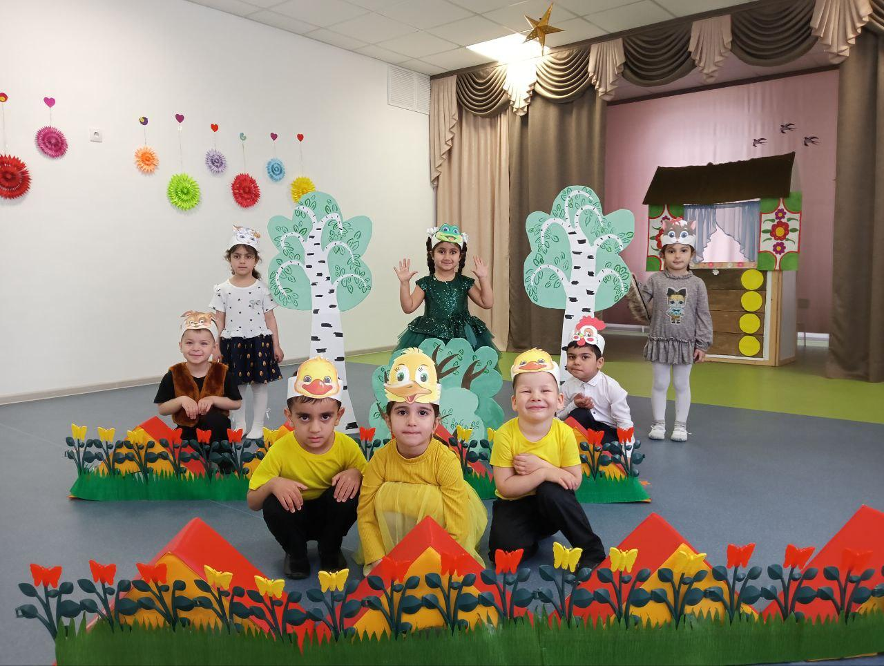
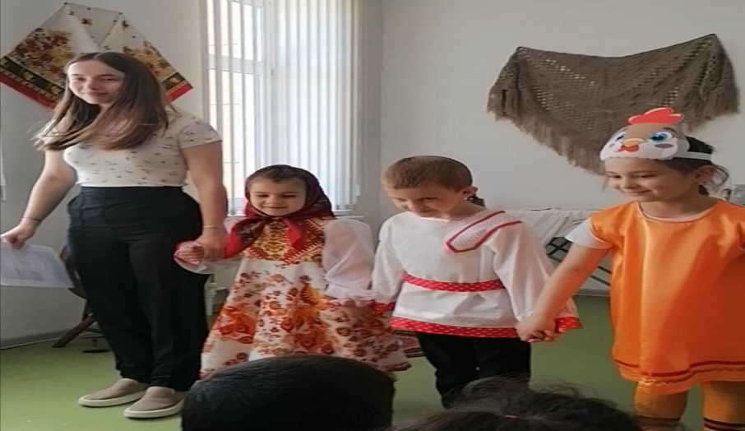
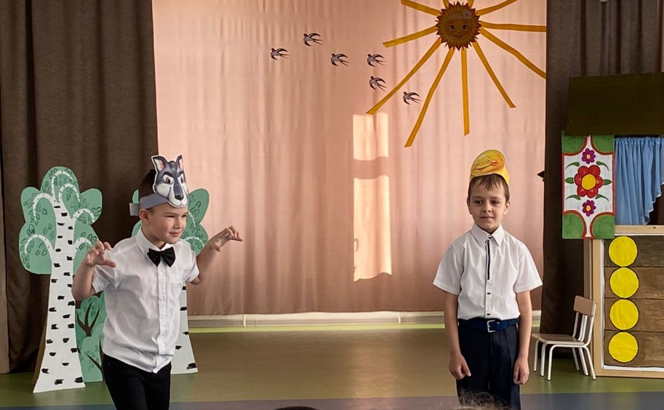
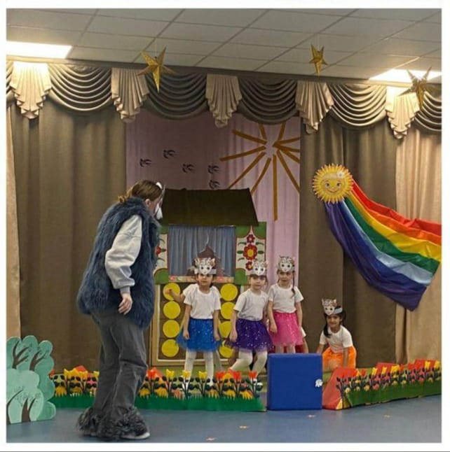
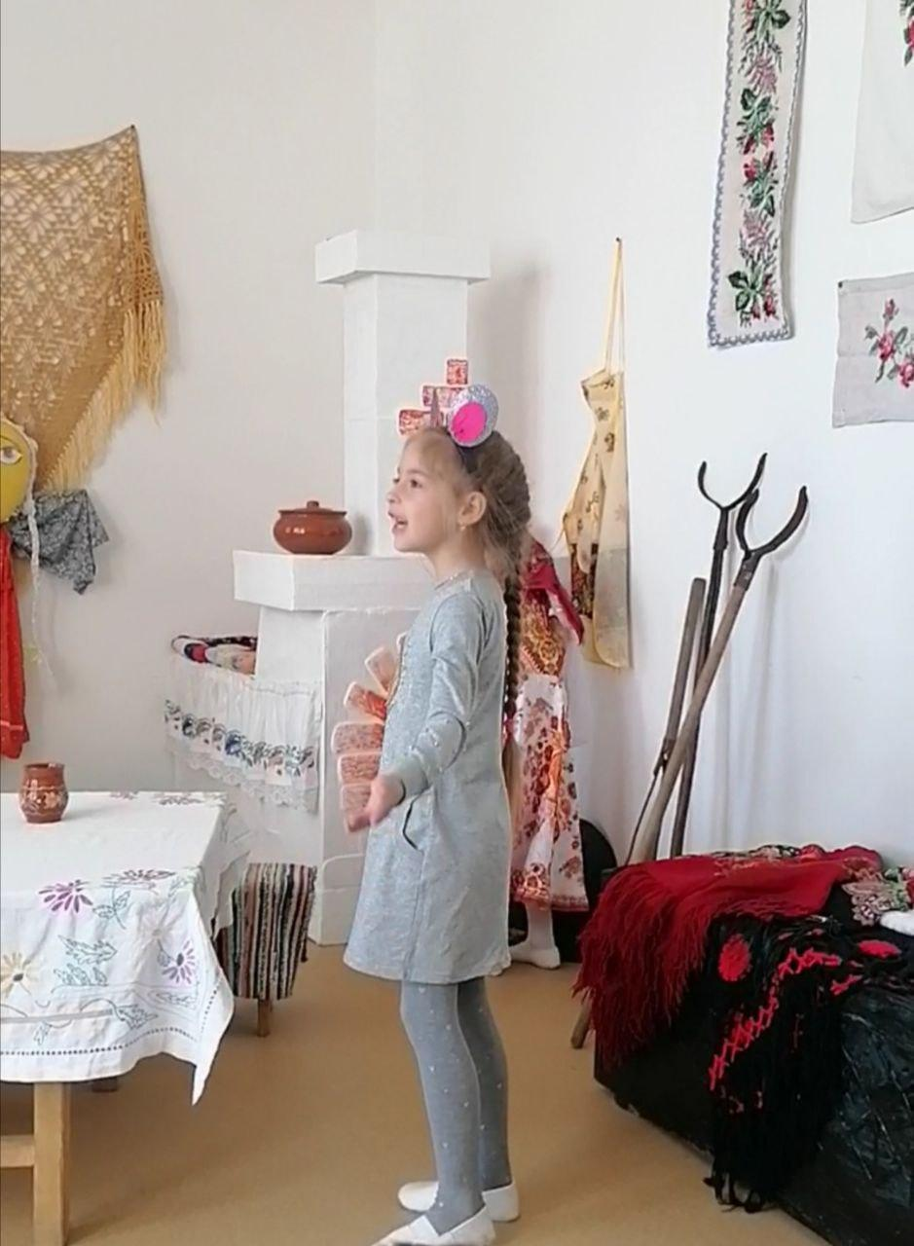
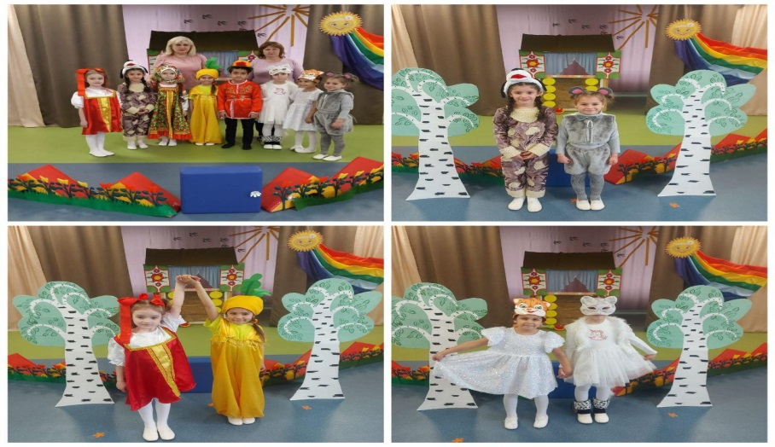
Особый вид театрализованной деятельности, который используется в нашем детском саду, – спектакль.

Slide 11
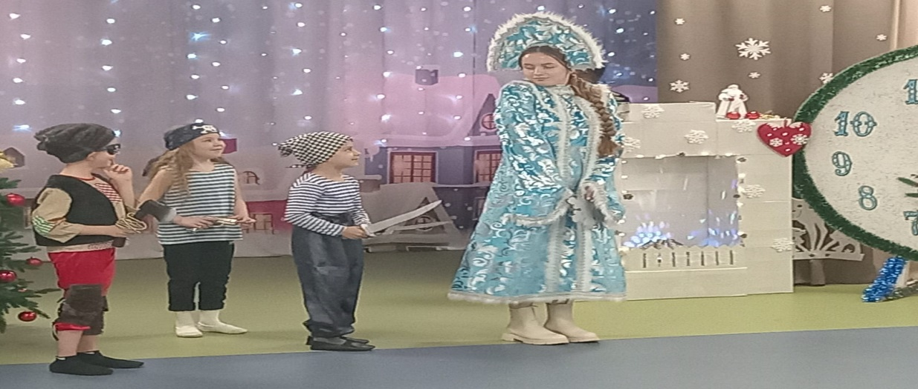
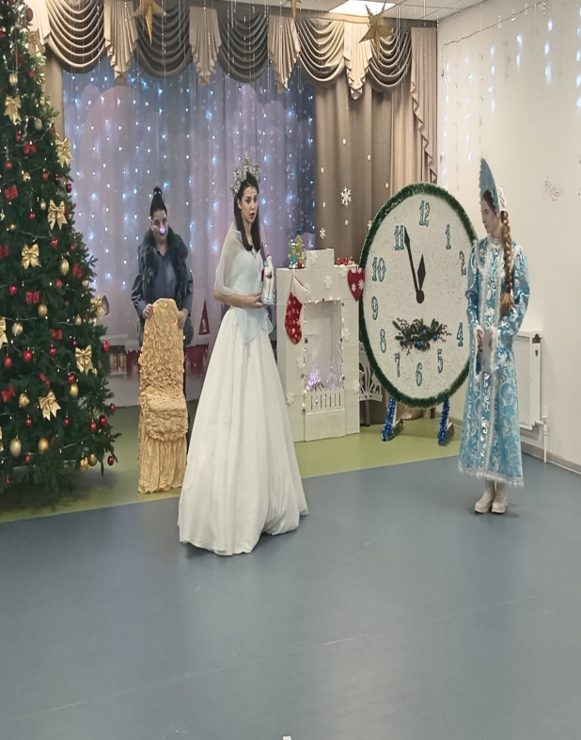
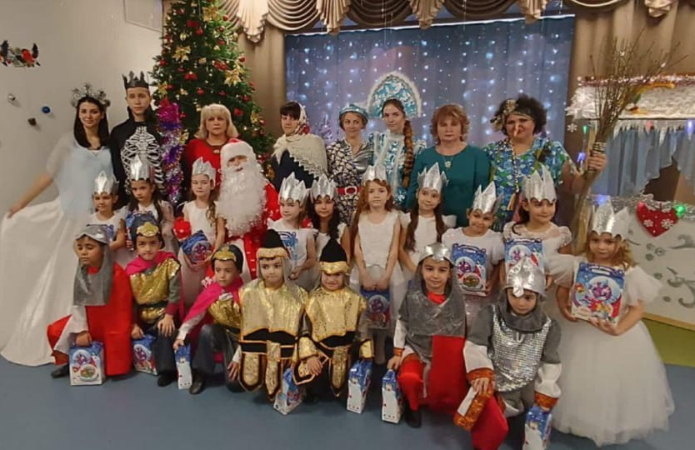
Даже традиционные календарные праздники становятся особыми

Slide 12
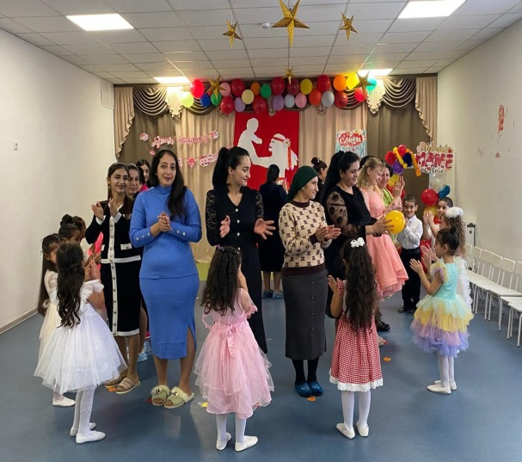
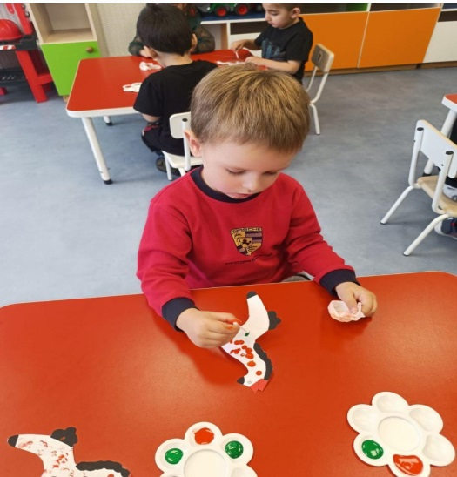
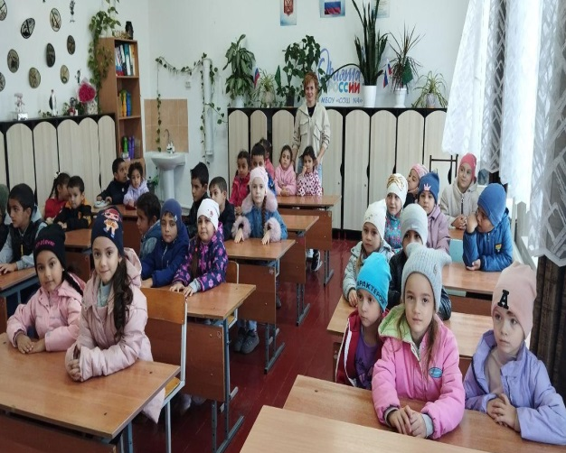
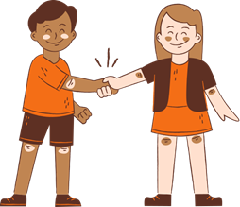
Можно отметить следующие достижения нашего детского сада в этом направлении:
позитивная социализация ребенка
активное участие родителей
сформирован интерес к творческой деятельности
сформированы устойчивые дружеские детские объединения

Slide 13
СПАСИБО ЗА ВНИМАНИЕ!

